Slide 1
Dự Án Quản lý thư viện Nhóm 8 Trần Đình Quang Nhật Nguyễn Phan Hiếu Minh

Slide 2
GIỚI THIỆU VỀ C++
C là ngôn ngữ lập trình cấp cao, được sử dụng rất phổ biến để lập trình hệ thống cùng với Assembler và phát triển các ứng dụng.
-Ngôn ngữ lập trình C là một ngôn ngữ lập trình hệ thống rất mạnh và rất “mềm dẻo”

Slide 3
MẢNG 1 CHIỀU
Mảng là kiểu dữ liệu có cấu trúc bao gồm nhiều phần tử kiểu và được bố trí vùng nhớ liên tục.
Kiểu của các phần tử mảng gọi là kiểu cơ sở. Mỗi phần tử mảng là một biến có kiểu cơ sở.
Mảng có kích thước là số phần tử trong mảng. Kích thước mảng bắt buộc phải là biểu thức hằng nguyên để có thể cấp phát vùng nhớ lúc biên dịch

Slide 4
XÂY DỰNG CHƯƠNG TRÌNH
Để quản lý thư viện thì trước hết ta phải có một danh sách sinh viên, sách và có thể thực hiện các thao tác với danh sách sinh viên đó.
Trước tiên phải tạo 1 mảng sinh viên có thể chứa khoảng 50 người. Sau đó thực hiện:
Nhập (thêm) một sinh viên, sách vào danh sách (mảng).
Tìm một sinh viên, sách.
Xóa một sinh viên, sách khỏi danh sách(mảng).
Sửa sinh viên, sách trong danh sách ( mảng).

Slide 5
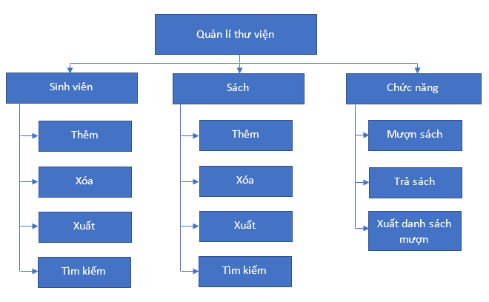
CÁC CHỨC NĂNG CHÍNH

Slide 6
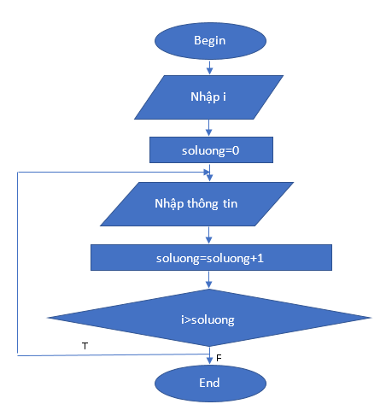
CÁC MODULE CƠ BẢN
HÀM NHẬP

Slide 7
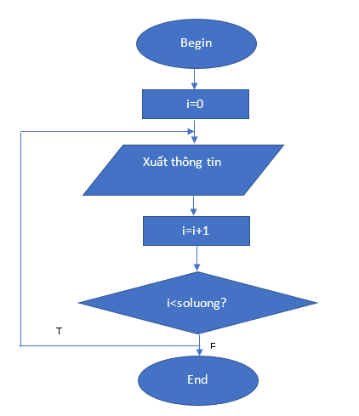
CÁC MODULE CƠ BẢN
HÀM XUẤT

Slide 8
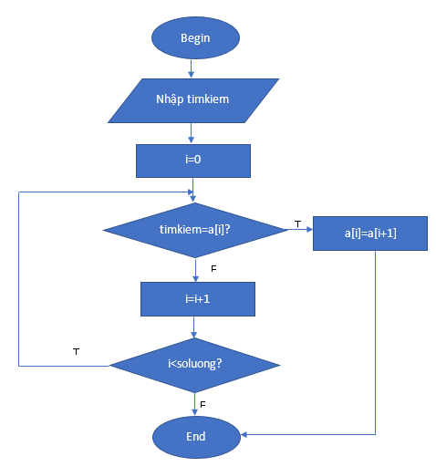
CÁC MODULE CƠ BẢN
HÀM XÓA

Slide 9
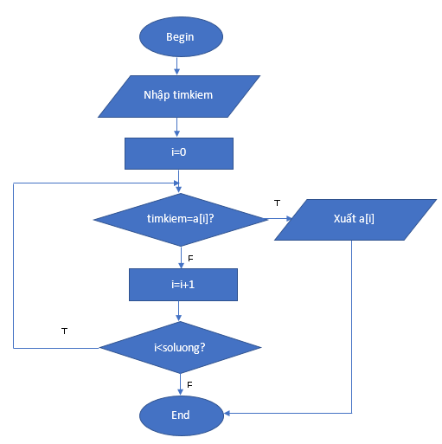
CÁC MODULE CƠ BẢN
HÀM TÌM KIẾM

Slide 10
ĐÁNH GIÁ, KẾT LUẬN
Sau khi thực hiện cài đặt phần mềm ta đã mô phỏng được chương trình quản lí sinh viên. Kết quả xuất ra màn hình là một hệ thống quản lí sinh viên bao gồm:
Thêm sinh viên, sách..
Xuất sinh viên, sách, phiếu mượn
Tìm kiếm sinh viên, sách
Xóa sinh viên, sách
Mượn, trả sách
Ưu điểm
Đây là một đề tài mà tất cả các bạn sinh viên điều biết đến. Trong đề tài có menu sẵn, dễ dàng sử dụng.
Nhược điểm
Vẫn chưa chú trọng về đồ họa, mới chỉ đi về phần lập trình.
Sử dụng mảng nên khó khắn trong nhiều thao tác

Slide 11
CẢM ƠN MỌI NGƯỜI ĐÃ LẮNG NGHE

